Slide 1
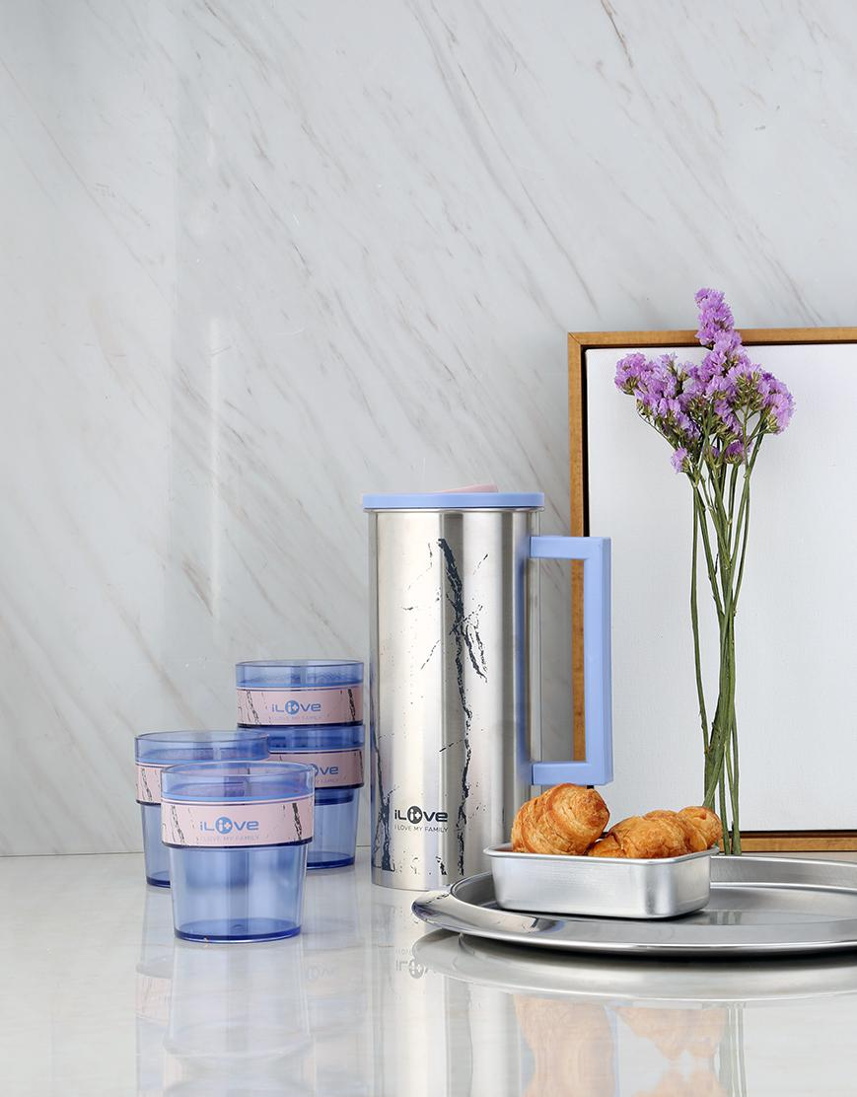



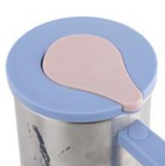
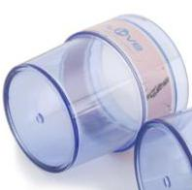
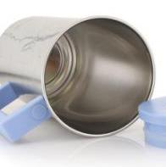
VEINED
MARBLE
赏心悦目的纹理使大理石成为时尚界的新宠
LF-A067
雅士纹理不锈钢一壶四杯组
市场参考价：158.00
批发价： 43.00
规格：水壶1.6L 水杯250ml×4
材质：壶：304不锈钢+PP 杯子：AS
装箱明细：16pcs/箱
·大口径壶口设计，注水与清洗更方便。
·食品级不锈钢壶身，卫生饮水，安全健康。
·按压式出水口，操作便捷，出水流畅。
·外观时尚，款式独特唯一。

